Slide 1
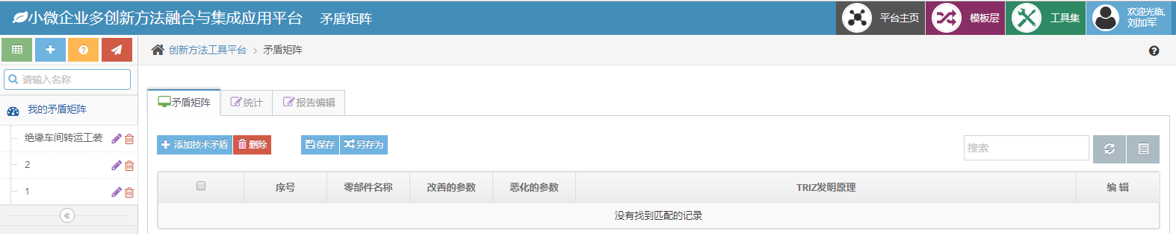
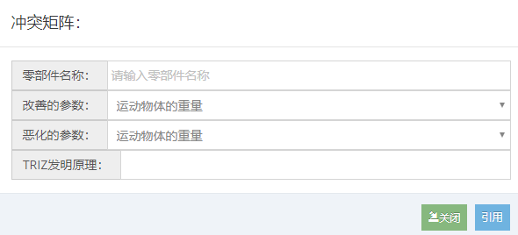
1.添加项目
2.查看项目
4.删除项目
5.修改项目名称
3.查看及添加技术矛盾
1.有矛盾的零件名称
2.下拉菜单选择改善的参数
3.下拉菜单选择恶化的参数
4.自动生成可选的发明原理
5.引用发明原理，将以上记录下来

Slide 2
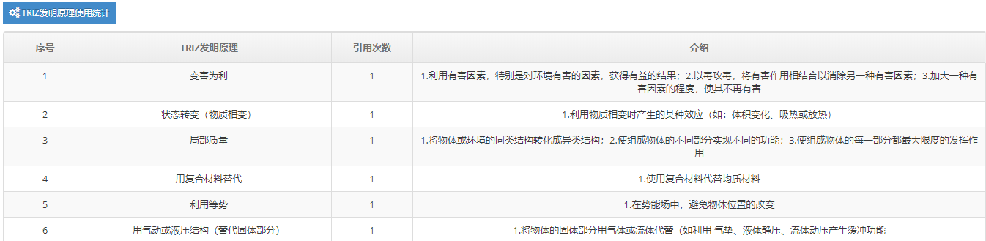
统计发明原理引用次数

